Slide 1
Рей Бредбері
«451° за Фаренгейтом»
«...451 градус по Фаренгейту — температура, при которой воспламеняется и горит бумага».

Slide 2
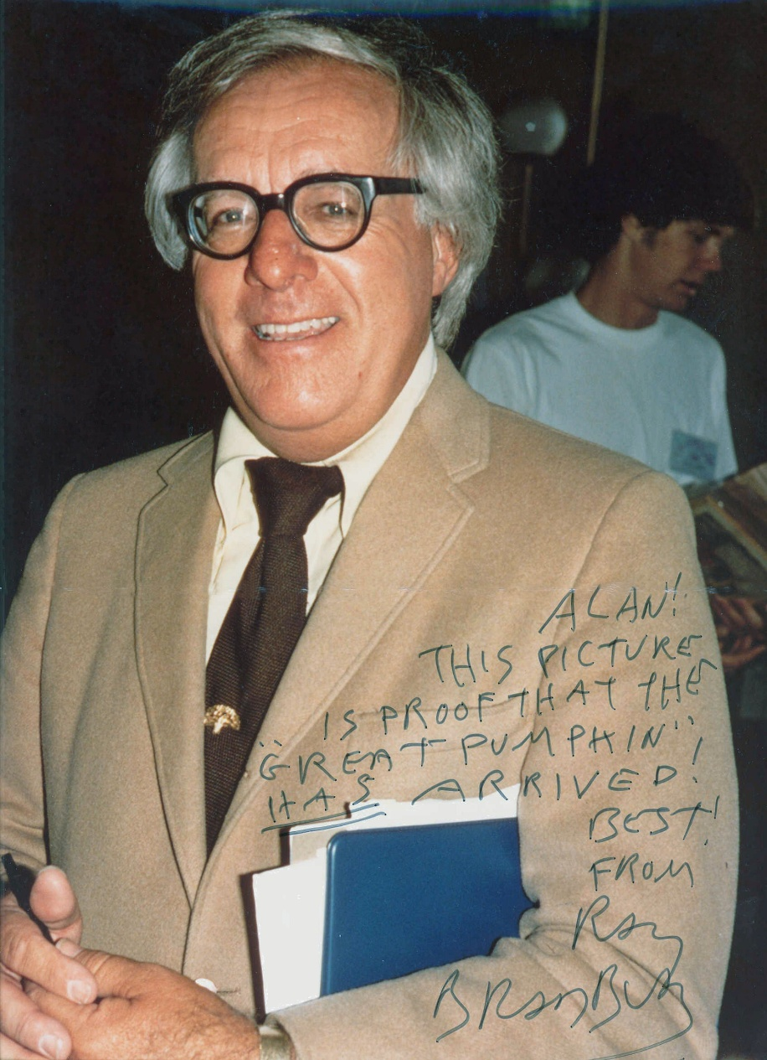
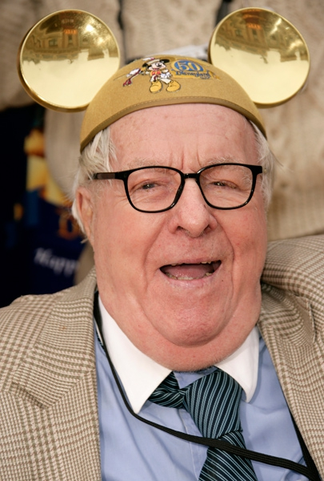
Рей Ду́ґлас Бре́дбері
22 серпня 1920- 5 червня 2012

Slide 3
Дитинство
Рей Дуглас Бредбері народився у містечку Вокіґен, Іллінойс, у сім'ї шведської імігрантки, і Леонарда Сполдінг Бредбері — телефоніста англійського походження.
Хлопчика заохочували до читання — чимало часу він проводив у місцевій бібліотеці. Саме тоді, у віці 12 років, Рей почав думати про кар'єру письменника.
Про свої дитячі роки він збереже враження у «Кульбабовому вині» (Dandelion Wine).
Коли Бредбері виповнюється 6 років, сім'я здійснює ряд переїздів, врешті осідаючи у Лос Анджелесі у 1934 році. Рей закінчує середню школу, не маючи змоги продовжити навчання й мусячи заробляти на життя продажем газет, він, по суті, цим і обмежує свою «офіційну» освіту. Систематичні знання він здобуває відвідинами бібліотек:
«Мене виростили бібліотеки. Я не вірю у коледжі та університети. Я вірю у бібліотеки, бо більшість студентів не мають достатньо грошей [на освіту]. Коли я завершив школу, тривала Депресія й грошей не було. Я не міг відвідувати коледж, а тому проводив у бібліотеці три дні щотижня впродовж 10 років»

Slide 4
Кар'єра письменника
Світогляд письменника сформувався серед книжок, що супроводжували його із вельми юного віку:
« Жюль Верн був моїм батьком. Уеллс — мудрим дядечком. Едгар Аллан По доводився мені двоюрідним братом, він як кажан — вічно мешкав у нас на темному горищі. Флеш Гордон та Бак Роджерс — мої брати і товариші. Ось вам і вся моя рідня. Ще додам, що моєю матір'ю, цілком ймовірно, була Мері Уоллстонкрафт Шеллі, авторка Франкенштейна. Ну, ким я ще міг стати, як не письменником-фантастом із такою сімейкою ».
У 1938–1942- Рей працював продавцем газет на вулицях Лос-Анджелесу, проводячи ночі за друкарською машинкою. Таким чином набувався досвід літературної творчості й формувалась майстерність. Віднайдення особистого впізнаваного стилю вдалося письменнику лише після тривалих зусиль:
« Після мільйонів слів наслідувань, у віці двадцять два роки я раптом здійснив прорив, прорив у оригінальність «науковофантастичною» історією, що була цілком «моєю»»

Slide 5
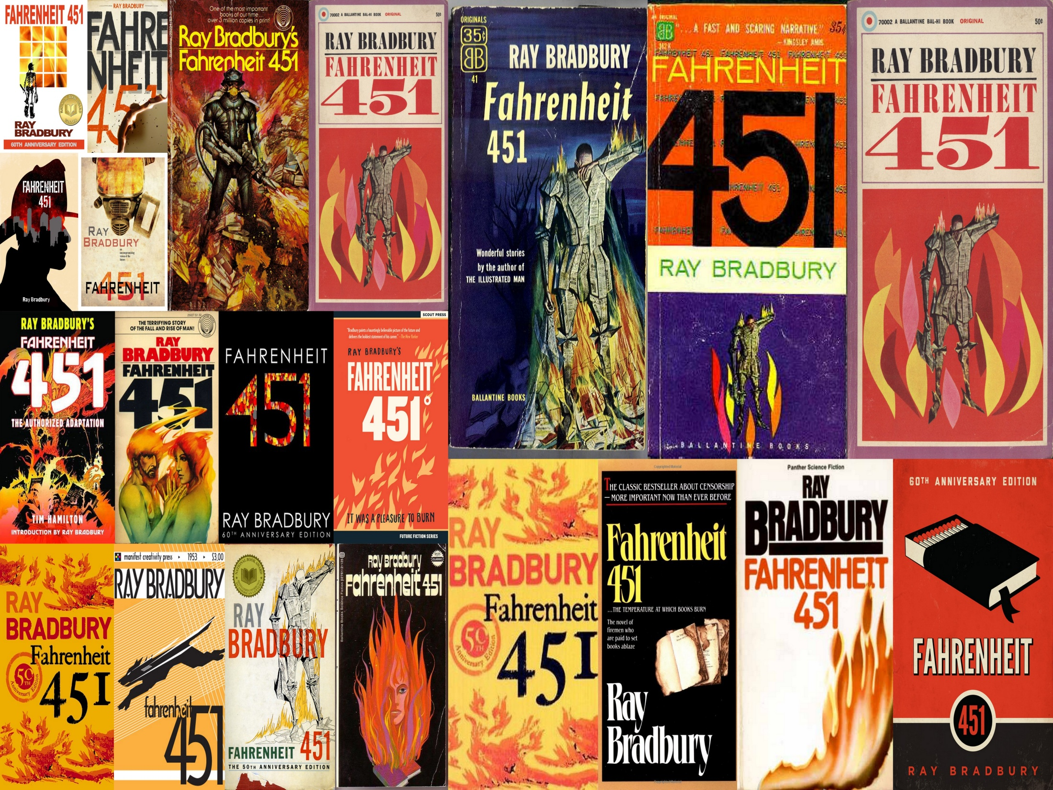

Slide 6
Історія написання
«Я почув стукіт, — пояснював він, — спустився у підвал бібліотеки університету, і, чорт забирай, там була кімната із дванадцятьма друкарськими машинами, що їх можна було винайняти за десять центів за півгодини. І там сиділо восьмеро чи дев'ятеро студентів, які працювали мов божевільні».
Так написано оповідання «Пожежник», опубліковане в журналі «Galaxy» 1951 року. Роман —
це доповнена версія цього оповідання, випущена за два роки після того видавництвом
Ballantine.
Ця книга у багатьох аспектах стала програмною для Бредбері. Письменник неодноразово
повертався до неї, створив п'єсу за тими ж мотивами. Бредбері стверджував, що це єдиний
науково-фантастичний роман, що вийшов з-під його пера; решту творчості слід відносити
до жанру «фентезі».
Невдовзі після виходу роману «Fahrenheit 451» для нього почалась злива нагород і премій, що супроводжувала Рея до останніх років життя.

Slide 7
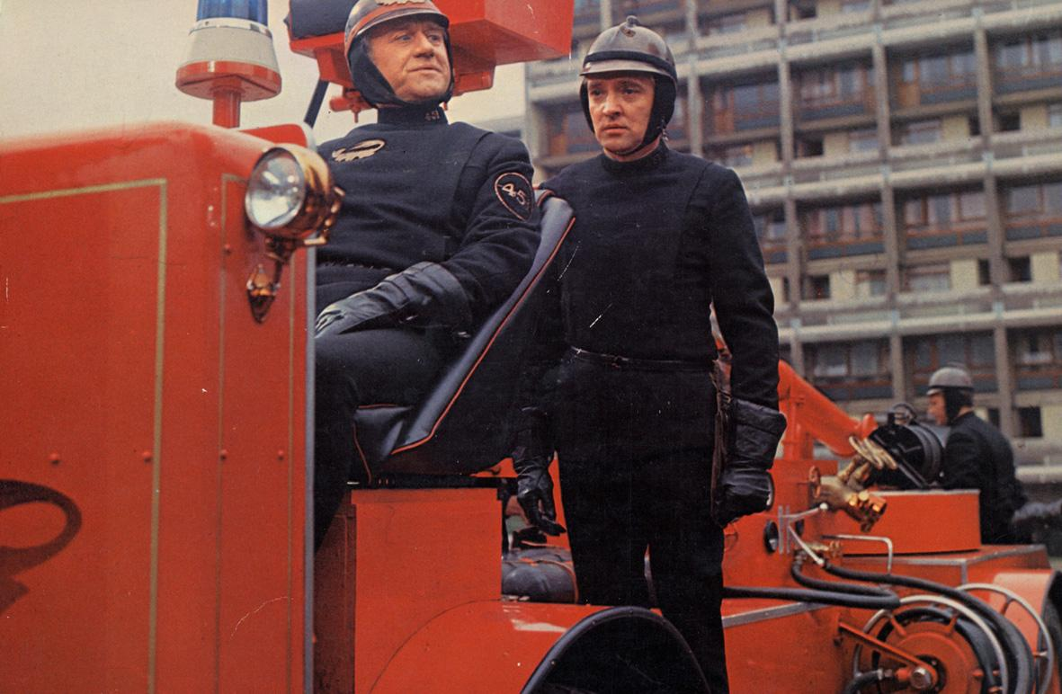
Головні герої
Гай Монтег, пожежник

Slide 8
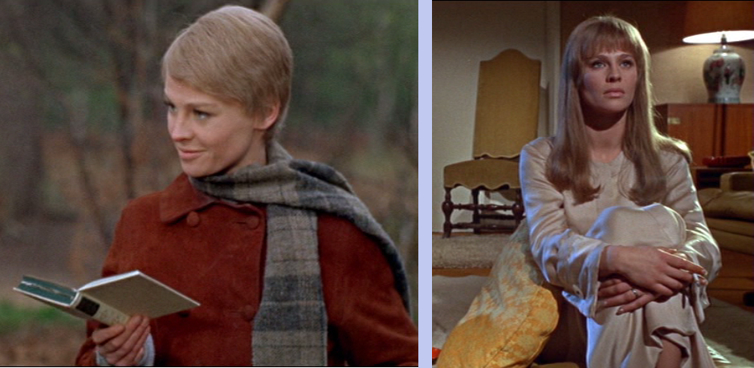
Клариса, молода дівчина
Мілдред Монтег, дружина

Slide 9
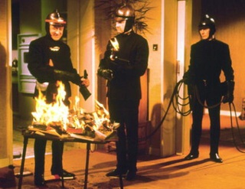
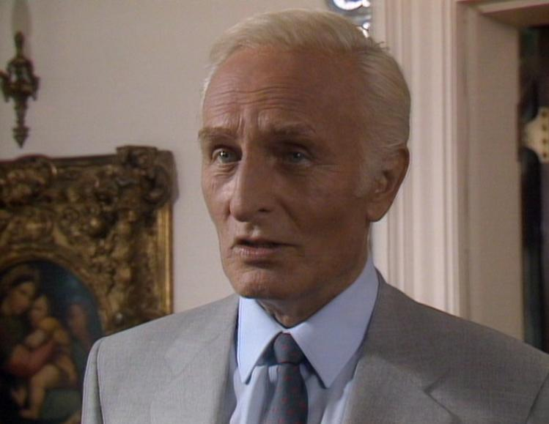
Фабер, професор
Брандмейстер Бітті,
капітан пожежників

Slide 10
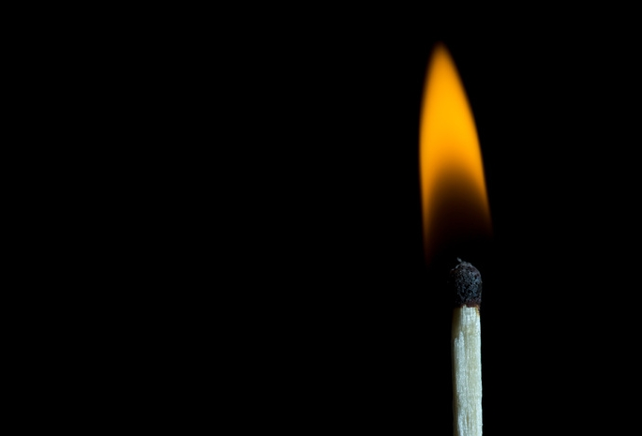
У романі зображено нове, майбутнє споживацьке суспільство (антиінтелектуальна Америка), де панує тоталітаризм і
майже повний контроль над суспільством.
Керівництво держави намагається підпорядкувати
собі навіть думки людей: книги заборонено,
незаконним вважають читання і переховування
будь-якої літератури, за дотриманням порядку мають
слідкувати пожежники. Після того, як будинки
почали будувати вогнетривкими, завданням
пожежників стало:
На сигнал тривоги виїжджати негайно.
Швидко розпалювати вогонь.
Спалювати усе дотла.
Негайно повертатися до пожежної станції.
Бути напоготові до нових сигналів тривоги

Slide 11
Короткий зміст
451 градус за Фаренгейтом — температура, при якій загоряється папір. Пожежники не гасять вогонь, вони його розпалюють. Вони носять скафандри з зображенням фенікса на грудях і саламандри на плечі.
Пожежники — опора режиму, запорука того, що люди не читатимуть книжок, адже книжки примушують думати і самостійно аналізувати.
Пожежники спалюють книги і будинки, де їх ховають. Владі легше керувати натовпом, якщо зробити темп життя швидшим, придумувати нові спортивні ігри, розвивати в людях почуття «стадності», автоматизму. Більше швидких машин, кольорових телепрограм, більше шуму, галасу. Будь-яке інакомислення чи самостійна думка робить особу небезпекою для режиму та потенційною мішенню карної пожежної команди.
Це роман про важке прозрівання особи в тоталітарному суспільстві. Пожежник Монтег теж був його частиною. Його дивацтвом було те, що він таємно забирав книжки з домівок, призначених на повне спалення. Поштовхом до тривожних роздумів стала незвична подія: на черговому спаленні жінка — власниця будівлі і бібліотеки — відмовилась покинути улюблені книжки і загинула в пожежі.
Донос карним органам на чоловіка, який утримує дома книжки, зробила і дружина Гая — Мілдред. Тепер вже домівку Монтегів спалюють вщент. Гай Монтег довідався від професора Фабера про існування відлюдників — шанувальників книг — і подався до них. Утопічні принципи збереження знань і скарбів цивілізації для майбутнього розділяв і Бредбері, великий шанувальник бібліотек. Його персонажі фактично чекають героїв, що прийдуть і змінять тоталітарний режим на кращий. Для цього нового суспільства і бережуть знання відлюдники — шанувальники книг.

Slide 12
Роман був екранізований в 1966 році.
Режисер -Франсуа Трюффо
Продюсер - Льюїс М. Аллен
Автор сценарію - Жан-Луї Рішар, Франсуа Трюффо
У головних ролях
Оскар Вернер
Джулі Крісті
Сиріл Кьюсак
Джеремі Спенсер

Slide 13
Предмети і явища , описані в романі і що з'явилися після його публікації
У своєму романі Бредбері описав багато предмети і явища , що
з'явилися в житті людей після опублікування твору в 1953 році :
Радіоприймачі типу «Ракушка» - аналог сучасних портативних радіоприймачів , перша модель яких з'явилася в 1979 році.
У житті людей майбутнього , описаного в романі , велике місце займає телебачення . У романі представлені різні моделі телевізорів - починаючи від величезних « телевізійних стін» і закінчуючи мініатюрними переносними екранами. У тексті згадується , що зображення передається на екрані « в кольорі та об'ємі » , тобто діє кольорове телебачення (його впровадження в США почалося в рік написання роману і завершилося 10-15 років по тому , в 1960 -ті роки ), що підтримує 3D-зображення .
«Телевізійні стіни» - аналог сучасних плоских телевізійних панелей , що з'явилися на рубежі XX і XXI століття.
Банкомати - цілодобовий банк , в якому можна отримати готівку і клієнтів обслуговують роботи .

